Slide 1
¯^vMZg

Slide 2
শিক্ষক পরিচিতি
নাম: উম্মে সালমা
পদবি: সহকারি শিক্ষক
দক্ষিণ মির্জানগর সরকারি প্রাথমিক বিদ্যালয়
রায়পুরা, নরসিংদী।

Slide 3
পাঠ পরিচিতি
শ্রেনি: পঞ্চম
বিষয়: প্রাথমিক বিজ্ঞান
অধ্যায়: দশম (আমাদের জীবনে তথ্য)
পাঠের শিরোনাম: (ইন্টারনেট ব্যবহার.......করতে পারি)
পৃষ্ঠা নং: ৭০
সময়: ৪৫ মিনিট

Slide 4
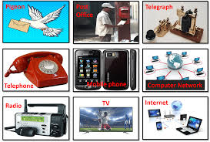
তথ্য বিনিময়ের বিভিন্ন মাধ্যম

Slide 5
তথ্য বিনিময়ের আধুনিক মাধ্যম

Slide 6
আজকের পাঠ
ইন্টারনেট ব্যবহার করে আমরা কীভাবে তথ্য সংগ্রহ করতে পারি, সংগৃহীত তথ্য আমরা কীভাবে সংরক্ষণ ও বিনিময় করতে পারি।

Slide 7
শিখন ফল
11.2.1 ইন্টারনেট ব্যবহারের মাধ্যমে তথ্য সংগ্রহ করতে পারবে ও সংগৃহীত তথ্য শ্রেণিতে উপস্থঅপন করতে পারবে।
11.2.2 সংগৃহীত তথ্য সংরক্ষণের উপায় বলতে পারবে।
11.2.3 প্রযুক্তি ব্যবহার করে সহপাঠী ও অন্যদের সাথে তথ্য বিনিময় করতে পারবে।

Slide 8
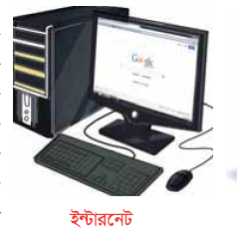
ইন্টারনেট

Slide 9
ইন্টারনেট কী?
ইন্টারনেট হচ্ছে পৃথিবীর বিভিন্ন প্রান্তের কম্পিউটার সংযোগকারী বিশাল নেটওয়ার্ক।

Slide 10
নিচের ছবিগুলো দেখো

Slide 11
কয়েকটি সার্চ ইঞ্জিন
ইয়াহু
মজিলা ফায়ার ফক্স
গুগল

Slide 12
ইন্টারনেট থেকে তথ্য সংগ্রহের ধাপ
সার্চ ইঞ্জিন নির্বাচন।
যে তথ্যটি অনুসন্ধান করবে তার মূল শব্দ (কি ওয়ার্ড) সার্চ বারে লেখা।
তারপর এন্টার বা সার্চ বার-এ ক্লিক করতে হবে।
ওয়েব সাইটের তালিকা থেকে সাইট নির্বাচন করতে হবে।

Slide 13
কীভাবে তথ্য সংগ্রহ করা হয়

Slide 14
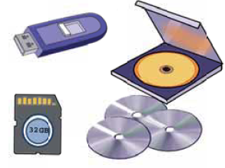
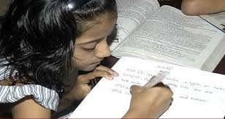
তথ্য সংরক্ষণ প্রযুক্তি
পেন ড্রাইভ, সিডি, ডিভিডি, মেমরি কার্ড
ক্যামেরা
খাতায় লিখে

Slide 15
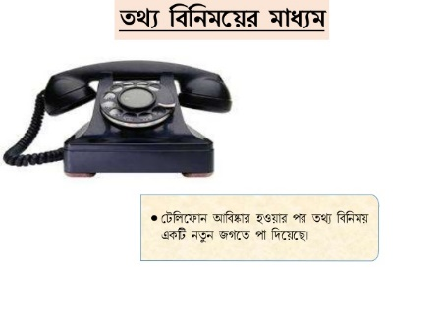
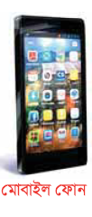
তথ্য বিনিময়ের আধুনিক প্রযুক্তি
ক্যামেরা
খাতায় লিখে
ফেইসবুক
টেলিফোন
টুইটার

Slide 16
পাঠ্য বইয়ের সাথে সংযোগ

Slide 17
বাড়ির কাজ
ইন্টারনেট ব্যবহার করে কীভাবে তথ্য সংগ্রহ করা যায়?
তথ্য সংরক্ষণের ৪টি প্রযুক্তির নাম লেখ।

Slide 18
ধন্যবাদ

